Slide 1
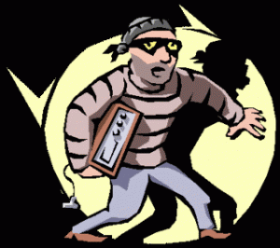
¿ Y DONDE ESTA EL DELITO?
RAFAEL RIOS CARDENAS

Slide 2
La inseguridad ciudadana es una de las principales preocupaciones de la sociedad y uno de los problemas que más afecta la calidad de vida…
El abordaje del delito y la violencia es una preocupación permanente en los diferentes estamentos de gobierno, debido que existe la necesidad…..
Pese a los esfuerzos de la PNP, MP, Comités de Seguridad Ciud., JUVESC, y población en general, la DC. Y Org., ha alcanzado niveles preocupantes.
Ante esta situación se propone la creación de la plataforma digital “MAPA DEL DELITO”

Slide 3
PROYECTO ¿DONDE ESTA EL DELITO?
Aplicativo que brindará información actualizada a través celular de incidencia delictual
OBJETIVOS:
- Poner a disposición ciudadanía, aplicativo.
– A las autoridades tomar conocimiento movimiento del delito. – Ciudadanos participar fiscalización del trabajo.
– Lograr mayor participación ciudadana
FINALIDAD. Prevenir la comisión de delitos y faltas

Slide 4
ETAPAS DE REALIZACION:
-1ra. Provincia de Trujillo
-2da Prov. Ascope, Pacasmayo
-3ra. Prov. Chepén, Virú.
-Provincias de la Sierra Liberteña
BENEFICIARIOS

Slide 5
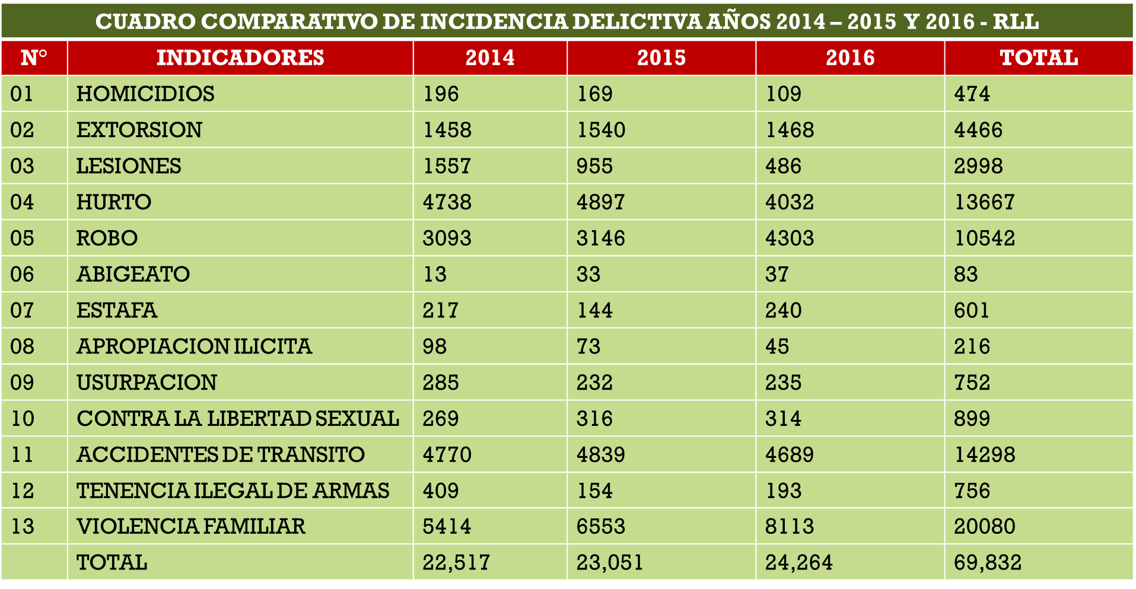

Slide 6
DISTRITO DE TRUJILLO
MODALIDADES DELICTIVAS
ASALTO Y ROBO
RAQUETEO
COGOTEO
MICROCOMERCIALIZACION DE DROGAS
ROBO DE VEHICULOS

Slide 7
COMISARIA LA NORIA
ILICITOS | LUGARES DE RIESGO
Asaltos y robos | - PPJJ El Bosque Av. Miraflores Av. El Ejército Av. Vallejo
Micro comercialización de drogas | Cerro Pesqueda Aranjuez
Raqueteo | Sta. Teresa de Avila Urb. El Bosque Urb. La Noria

Slide 8
COMISARIA DE AYACUCHO
ILICITOS | LUGARES DE RIESGO
Asalto y robo | Mercado Mayorista Sinchi Roca C.T. Tacora Chicago Terminal Terrestre Sta. Cruz Av. España ( ferrocarril)
Cogoteo | - Av. América Sur ( inmediaciones complejo deportivo
MCD | Chicago
Raqueteo | Urb. San Andrés Urb. Sta María Urb. El Sol -Urb. Casuarinas

Slide 9
COMISARIA EL ALAMBRE
ILICITOS | LUGARES DE RIESGO
ASALTO Y ROBO | - Jesús de Nazaret
 | - Av. Roma
 | - Urb. Los Pinos
 | - San Isidro
 | - Ovalo mochica
MCD | - El Alambre
 | - Trupal
 | - Cortijo
RAQUETEO | Jesús de Nazareth Pablo Casals
ROBO DE VEHICULOS | - San Isidro
 | Los Pinos Santa Inés

